Slide 1
Ministério da Educação
Centro Federal de Educação Tecnológica Celso Suckow da Fonseca
UNED Nova Friburgo
Curso Técnico em Informática Integrado ao Ensino Médio
História dos Sistemas Operacionais
Parte 2: Windows/Apple
(in memorian: Raul Fernando Weber)
Prof. Bruno Policarpo Toledo Freitas
10 de março de 2020
bruno.freitas@cefet-rj.br

Slide 2
Objetivos
Conhecer a evolução das três principais famílias de SO’s
Aprofundar em diversos outros pontos da história da computação

Slide 3
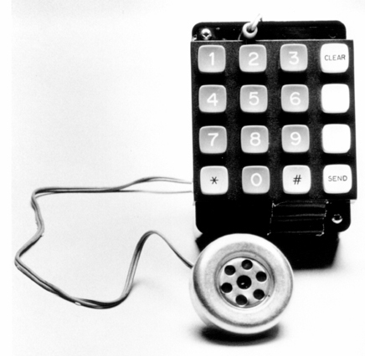
A pré-história (da Apple)
Antes de fundarem a Apple...
Steve Jobs e Steve Wozniak se conheceram em 1971, através de um amigo comum (Bill Fernandez)
Ainda em 1971, lançam seu primeiro produto: “Blue Box” (USD150)
Montadas por Wozniak e vendidas pro Jobs, as “Blue Boxes” reproduziam as frequências de sinalização usadas pelas companhias telefônicas, permitindo fazer chamadas gratuitas

Slide 4
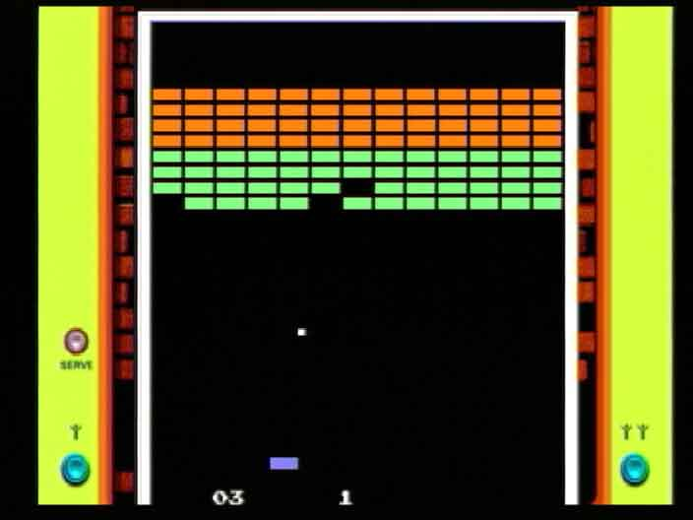
A pré-história (da Apple)
Jobs foi trabalhar na Atari em 1972
Wozniak foi trabalhar na HP em 1973
Jobs é encarregado do projeto do jogo Breakout
  USD 750,00, mas USD100,00 por cada chip economizado
  Jobs pede ajuda de Wozniak, prometendo metade do pagamento
  Em 4 dias, Wozniak elimina 50 chips, através de “tricky little designs”
  Jobs paga para Wozniak USD375,00
  Mas recebe USD 5.000,00 de bônus
  Wozniak só descobre isto em 1984 (se descobrisse antes, talvez a Apple nem viesse a existir)
  A Atari nunca usou o projeto de Wozniak (nunca entendeu?)

Slide 5
Genesis (da Apple)
Jobs e Wozniak começam a freqüentar o Homebrew Computer Club em 1975, onde o Altair 8800 era a estrela
Wozniak decide montar o seu computador
Jobs vê chances de comercializar este computador
Wozniak não consegue vender seu projeto na HP
Jobs não consegue convencer a Atari
Ambos fundam a Apple em março de 1976 (com Ronald Wayne)

Slide 6
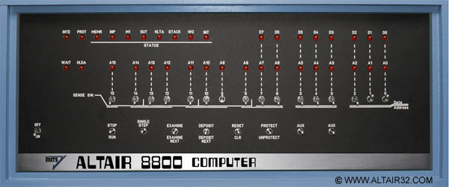
Altair 8080
Chaves
  Endereço (16)
  Dados (8)
  Controle: Reset/Run/Step/Examine/Deposit/Protect
LEDs
  Endereço (16)
  Dados (8)
  Estado
REAL PROGRAMMERS DON'T NEED KEYBOARDS!
Notes:
<número>

Slide 7
As eras da Apple
Os primeiros anos (1976 – 1980)
Lisa e Macintosh (1981 – 1985)
Ascensão e queda (1986 – 1993)
Tentativas de reinvenção (1994 – 1997)
Retorno à rentabilidade (1998 – 2005)
Transição para Intel (2005 – 2007)
Os eletrônicos portáteis (2007 – presente)
Pós Steve Jobs (2011-)
Eletrônicos de luxo (2018-)

Slide 8
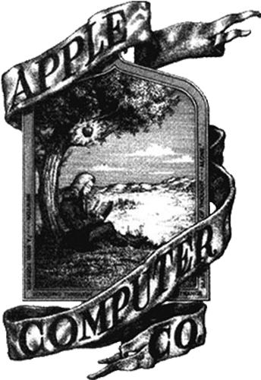
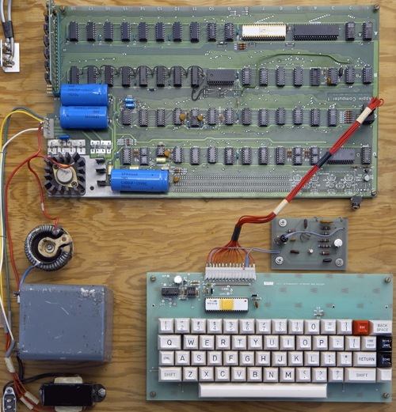
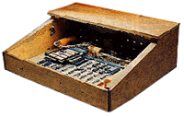
Os primeiros anos (1976 – 1980)
Apple I – comercializado em 1976, na forma de um kit para montagem
Hardware:
6502 @ 1,023 MHz
4KB RAM
  expansível para 8 KB ou 48 KB
Portas
  teclado
  vídeo
Software:
Basic (em ROM)

Slide 9
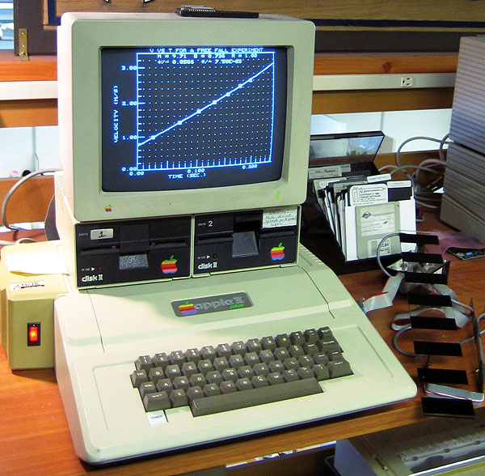
Os primeiros anos (1976 – 1980)
Apple II – comercializado em 1977, como um computador completo
Hardware:
6502 @ 1,023 MHz
4KB a 64KB RAM
8 slots de expansão
Display colorido
Software:
Basic
Apple DOS
Visicalc (“killer app”)
Preço:
USD 1.298,00 (4 KB)
USD 2.638,00 (48 KB)

Slide 10
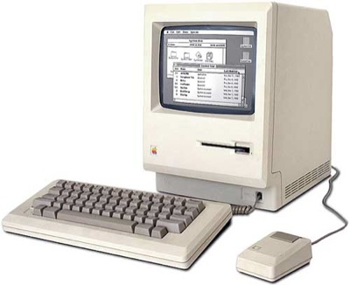
Lisa e Macintosh (1981 – 1985)
Após a visita ao Xerox Parc, a Apple investe em computadores com Interface Gráfica (GUI)
Primeiro modelo: Lisa - 1983
  CPU Motorola 68000 @ 5 Mhz
  Preço: USD 9.995,00
  Desenvolvido pelos “Corporate Shirts”
Segundo modelo: Macintosh – 1984
  CPU: Motorola 68000 @ 8 MHz
  Preço: USD 2.495,00
  Desenvolvido pelos “Job’s pirates”
  Monitor monocromático 9”
Em 1985:
  Macintosh + LaserWriter+PageMaker = Desktop Publishing

Slide 11
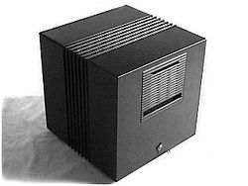
Lisa e Macintosh (1981 - 1985)
Steve Wozniack
  Perda de memória após acidente em 1981
  Conclui a graduação em 1986
  “Aposentadoria” em 1987
  Funda outras empresas, mas ainda é listado como empregado da Apple
Steve Jobs
  Perde a disputa administrativa com John Sculley
  Deixa a Apple em 1985
  Funda a NeXT Inc no mesmo ano
  EM 1986, compra The Graphics Group da
    Lucasfilm e cria a Pixar
  Retorna em 1997, quando a Apple compra a NeXT
NextCube
68040
Notes:
<número>

Slide 12
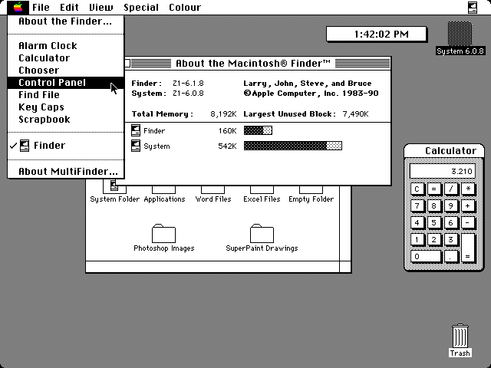
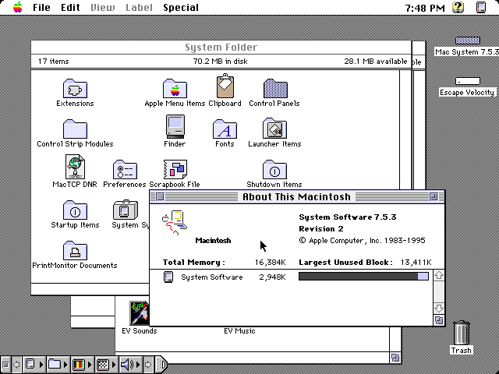
Ascenção e queda (1985 - 1993)
System 6: lançado em 1988
  Multi-tarefa cooperativo
System 7: lançado em 1991
  Memória virtual
  QuickTime
System 6
System 7
LC II no formato “pizza box”
Notes:
<número>

Slide 13
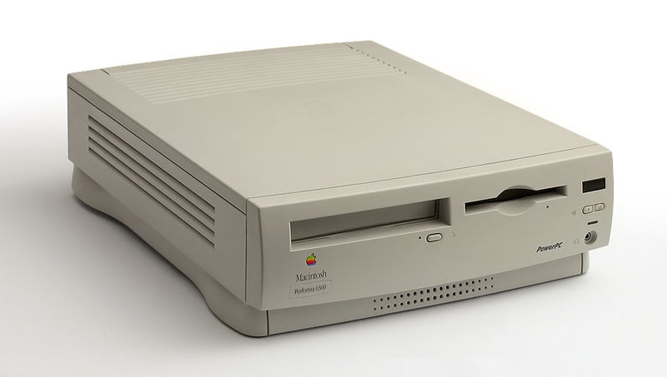
Tentativas de reinvenção (1994 - 1997)
Plataforma Macintosh não era multi-tarefa preemptiva
Microsoft Windows dominava o mercado
Aliança com IBM e Motorola, criando o Power PC
  Baseado na linha POWER da IBM
  Performance Optimization With Enhanced RISC
Linha Performa /Quadra/ Centris lançada em 1994
  Transição de software
  Emulação das CPUs 680x0
Link:
  http://apple-history.com/?page=gallery
Notes:
<número>

Slide 14
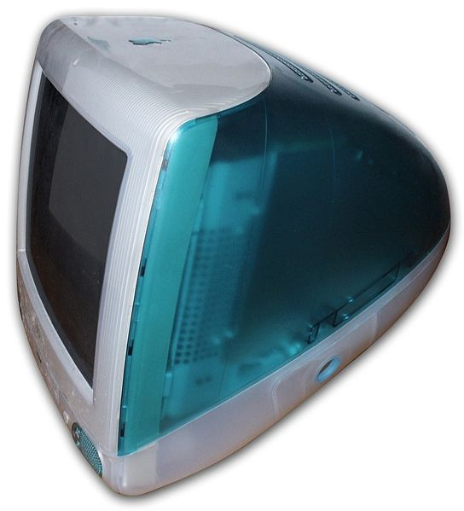
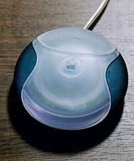
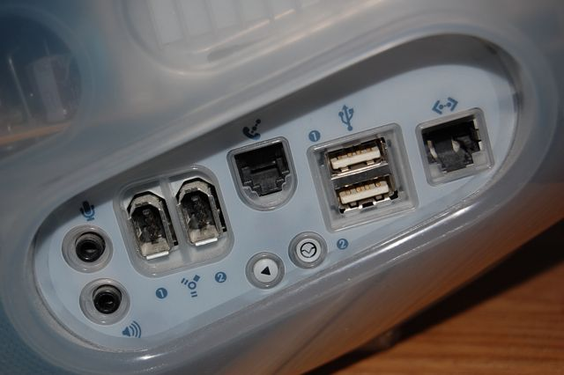
Retorno à rentabilidade (1998 - 2005)
Em 1997, Steve Jobs retorna à Apple
Lançamento da Apple Store
Lançamento do iMac em 1998
  Sem disquete
  Mouse circular “hockey puck”
  Portas USB 1.1
  Tela 15”
  GPU ATI Rage
  Resolução 1024x768
  CPU PowerPC G3 @233 MHz
“i” de Internet
“i” de individual
Notes:
<número>

Slide 15
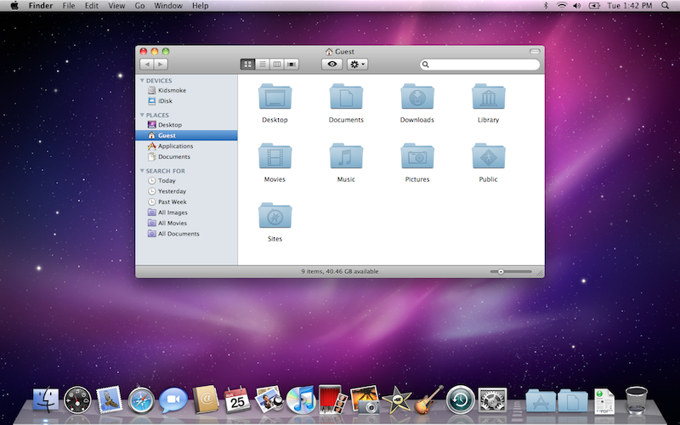
Retorno à rentabilidade (1998 - 2005)
Em 1999, lançado o Mac OS 9
  Ainda Multi-tarefa cooperativo
  O último dos “Classic” Mac OS
  Desenvolvido somente até 2002
  Substituído pelo Mac OS X, com kernel Mach (Unix)
Mac OS X
  Desenvolvido desde 1999, lançado em 2001
  Kernel Mach
  10.0 – Cheetah (2001)
  10.1 – Puma (2001-2002)
  10.2 – Jaguar (2002-2003)
  10.3 – Panther (2003-2005)
  10.4 – Tiger (2005-2007)
  10.5 – Leopard (2007-2009)
  10.6 – Snow Leopard (2009)
Notes:
<número>

Slide 16
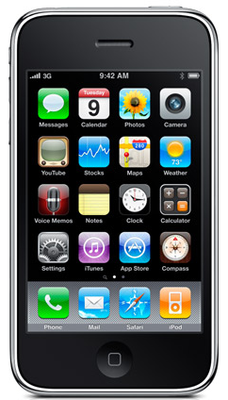
Os eletrônicos portáteis (2007 - presente)
iPhone
  Lançado em 2007
  Modelo 3G lançado em 2008
  Modelo 3Gs lançado em 2009
iPod Touch
  Lançado em 2007
  Processador: ARM 11 620 MHz
iPad
  Lançado em 2010
  Sistema operacional iPhone Os 3.2
  Processador: Apple A4 @ 1 GHz
Diversos wearables
  iWatch
https://www.youtube.com/watch?v=x7qPAY9JqE4
Notes:
<número>

Slide 17
Enquanto isso ...

Slide 18
A pré-história (da Microsoft)
Antes do IBM-PC...
Computadores domésticos usavam BASIC como “sistema operacional” (linguagem com comandos para copiar e mover arquivos)
Computadores de pequeno porte usavam Unix e sistemas assemelhados
Computadores de grande porte usavam seus próprios sistemas, linguagens e programas

Slide 19
Genesis
Microsoft nasceu desenvolvendo linguagens (BASIC)
Se existia um sistema operacional para computadores domésticos, era o CP/M, de Gary Kildall
Mas a IBM acaba escolhendo a Microsoft para desenvolver o sistema operacional do PC (Triumph of the Nerds, parte 2)
  Contra-ataque da IBM ao Apple II
E a Microsoft compra o QDOS (Quick and Dirty Operating System), de Tim Paterson (desenvolvido em 2 meses), e faz dele o PC-DOS 1.0
O CP/M-86 vira concorrente do PC-DOS (ou MS-DOS), mas não sobrevive (exceto na forma do DR-DOS)

Slide 20
As oito gerações do DOS
DOS 1.0 – versão inicial, agosto de 1981
DOS 2.0 – março de 1982
DOS 3.0 – agosto de 1984
DOS 4.0 – junho 1988 (a “última versão” dos DOS)
DOS 5.0 – junho 1991
DOS 6.0 – março 1993
DOS 7.0 – agosto 1995 (junto com o Windows 95)
DOS 8.0 – setembro de 2000 (junto com o Windows ME)

Slide 21
Windows
Windows 1.0 – 20 novembro 1985
Windows 2.0 – 9 dezembro 1987
Windows 3.0 – 22 maio 1990
Windows for Workgroups 3.1 – 27 outubro 1992
Windows NT 3.1 – 27 julho 1993 (32 bits) – NT OS/2
Windows 95 – 24 agosto 1995 (16 bits) - Chicago
  Windows 98 – 25 junho 1998 (16 bits) - Memphis
  Windows 2000 – 17 fevereiro 2000 (32 bits)
  Windows Me – 14 setembro 2000 (16 bits)
Windows XP – 25 outubro 2001 (32 bits) - Whistler
Windows Server 2003 – 21 abril 2003 (32 bits)
Windows Vista – 30 novembro 2006 (32/64 bits) - Longhorn
Windows Server 2008 – 27 fevereiro 2008 (32/64 bits)
Windows 7 – 22 outubro 2009 (32/64 bits)
Windows 8
Windows 10

Slide 22
Windows 1.0
Windows 1.0 – 20 novembro 1985
  Desenvolvimento iniciado em setembro de 1981 (Interface Manager)
  Anunciado em novembro de 1983
  Versão beta em 1984 (“Windows 1984”)
  Digital Research: GEM (Graphical Environment Manager)
  Amiga: Workbench
  Apple: Lisa
  Outros: DesQ, DeskMate, TopView, Vision, etc
  Suporte limitado a multitarefa (o que também ocorria no GEM e Apple, por limitações dos processadores 8086 e 68000)
  Janelas não podem ser sobrepostas
  Janelas ocupam toda a área livre da tela (não há “Desktop”)
  Icones representam programas não ativos (e não representam arquivos)
  Sem “Killer app”
  Microsoft Office lançado inicialmente só para Macintosh

Slide 23
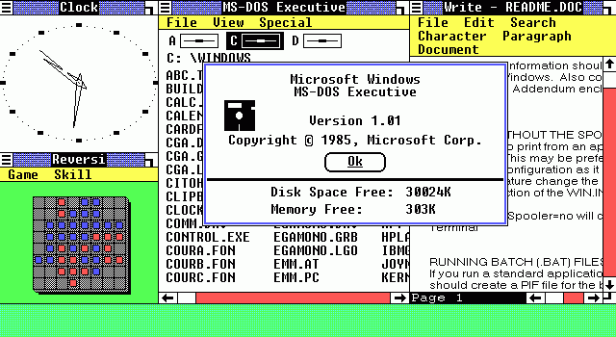
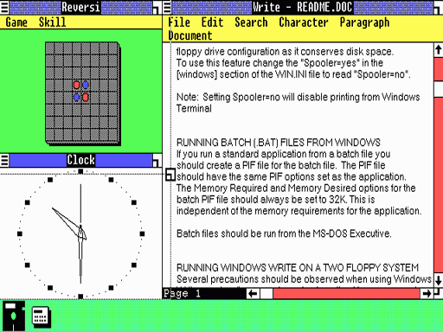
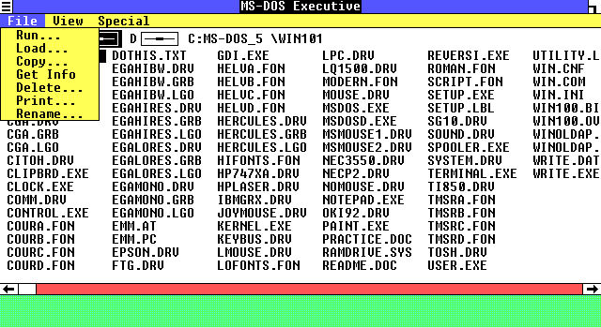
Windows 1.0

Slide 24
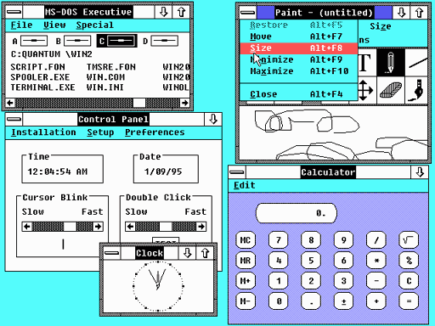
Windows 2.0
Windows 2.0 – 9 dezembro 1987
  Baseado no 80286
  Entretanto, ainda um sistema operacional de 16 bits
  Acompanhado do Word e Excel
  Permite ícones e janelas sobrepostas
  Pouco impacto comercial

Slide 25
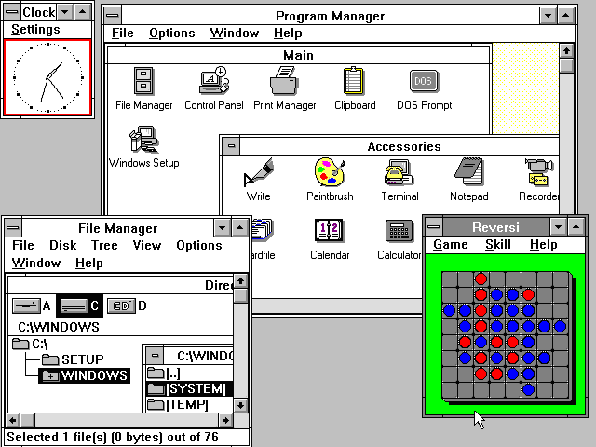
Windows 3.x
Windows 3.0 – 22 maio 1990
  Suporte ao processador 386
  Modos de operação
    Real (8086, usa 640 KB de memória)
    Standard (80286, usa 16 MB de memória XMS)
    386 Enhanced (80386, com memória virtual)
  Program Manager (executáveis)
  File Manager (arquivos de dados)
Windows 3.1
  Suporte a fonts True Type
Windows 3.11
  “Service Pack” para 3.1

Slide 26
Windows for Workgroups
Windows for Workgroups 3.1 – 27 outubro 1992
Suporte para redes
  SMB (Samba) via NetBios
  IPX (Novell)
  Inicialmente sem suporte direto para TCP/IP
Windows for Workgroups 3.11
Adiciona Winsock (Wolverine) para TCP/IP
Adiciona suporte para 32 bits (arquivos e rede)
Descontinua suporte para modo standard (real)

Slide 27
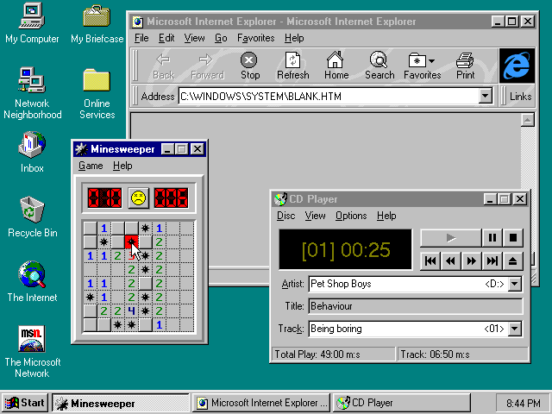
Windows 95
Windows 95 – 24 agosto 1995 (16 bits) - Chicago
O início da “Era moderna” e o grande sucesso da Microsoft
Nomes longos
FAT 32
GUI atual
Sucessores:
  Windows 98
  Windows Me
https://www.youtube.com/watch?v=OPyWDMmYJhQ
https://www.youtube.com/watch?v=eKy9fV_zX_o

Slide 28
Windows NT
Windows NT 3.1 – 27 julho 1993 (32 bits) – NT OS/2
Desenvolvimento “portável”
  Plataformas:
    I860 (CPU Intel, nunca lançada)
    X86
    MIPS
    Alpha (DEC)
Sistema operacional de 32 bits
Suporte a aplicações de 16 bits: WoW (Windows on Windows)
Windows NT 3.5 – setembro 1994
Windows NT 4.0 – agosto 1996

Slide 29
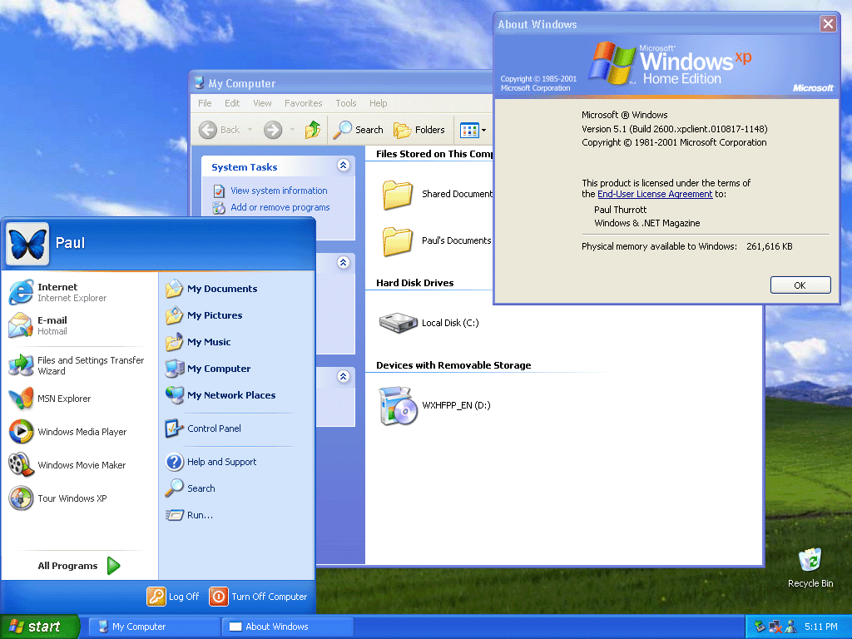
Windows XP
Lançamento: 25 outubro 2001 (32 bits) - Whistler
Windows “eXPerience”
Fusão da linha 9x e da linha NT
Características:
  Service Packs
  Ativação
  Efeitos visuais
  NTFS

Slide 30
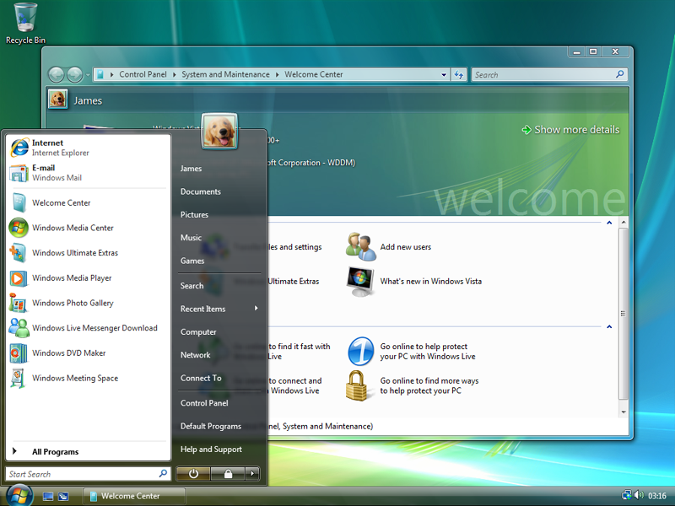
Windows Vista
Lançamento: 30 novembro 2006 (32/64 bits) – Longhorn
Versões em 32/64 bits
GUI “Aero”
Ênfase em segurança
  UAC (User Account Control)
  BitLocker
Muito “pesado” com as características “premium”
Problemas de performance e compatibilidade de hardware

Slide 31
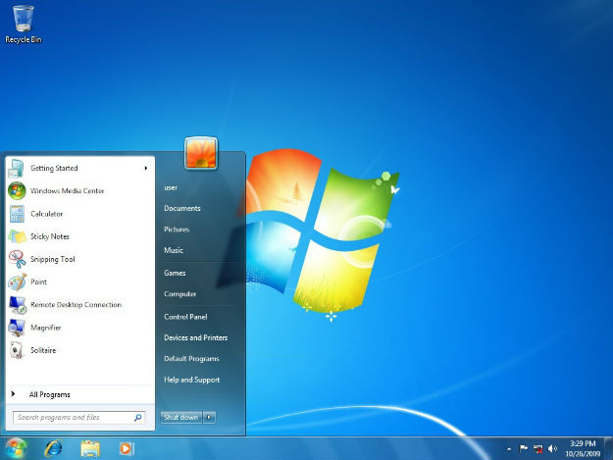
Windows 7
Lançamento: 22 de julho de 2009
  32b/64b
Versão refinada do Windows Vista
  Aumento de desempenho
Nova barra de tarefas (pin apps)
Bibliotecas
Windows Power Shell
2020: 25% dos PCs no mundo ainda o utilizam

Slide 32
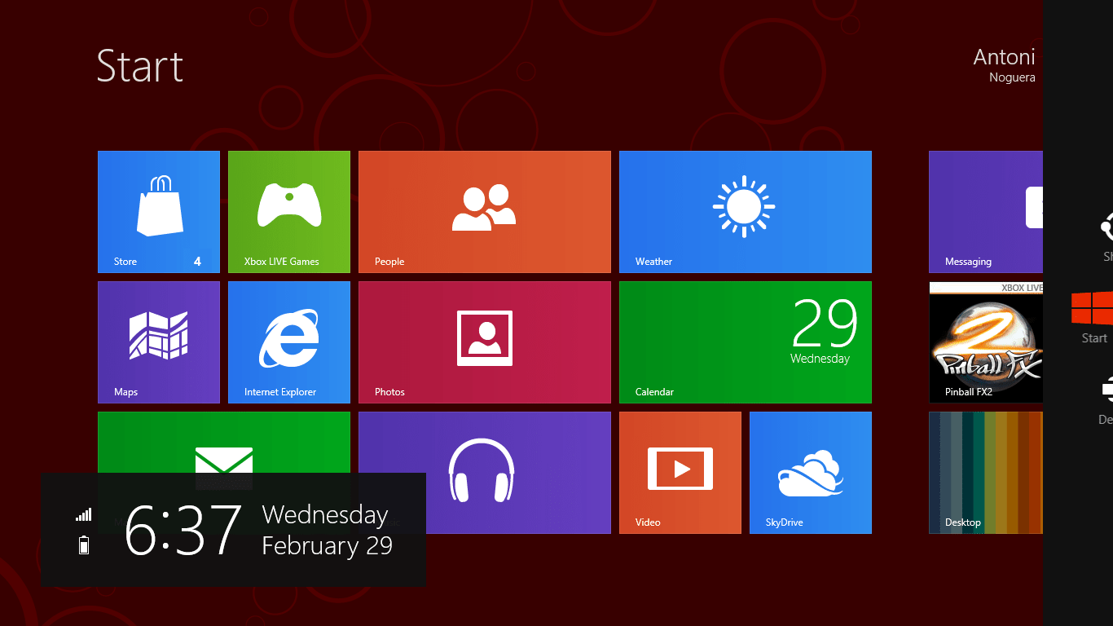
Windows 8
Características
  Interface Metro para Tablets
  Search global
  Windows Store
  Rework do Task manager
  USB 3.0
  Processadores ARM
  Pouco sucesso comercial

Slide 33
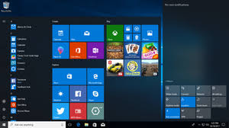
Windows 10
Características
  Interface volta as origens
  Navegador Edge
  Cortana
  Windows Linux Subsystem
  Biometria
  Spyware
https://arstechnica.com/gadgets/2015/07/review-windows-10-is-the-best-version-yet-once-the-bugs-get-fixed/

Slide 34
Links
Documentário Triumph of the Nerds: criação do computador pessoal e história da criação do Macintosh/Apple e Windows/Microsoft
  Parte 1
  Parte 2
  Parte 3

